Slide 1
¿Que pretendo de ti?
G.R.G.
Música: Woman, John Lennon

Slide 2
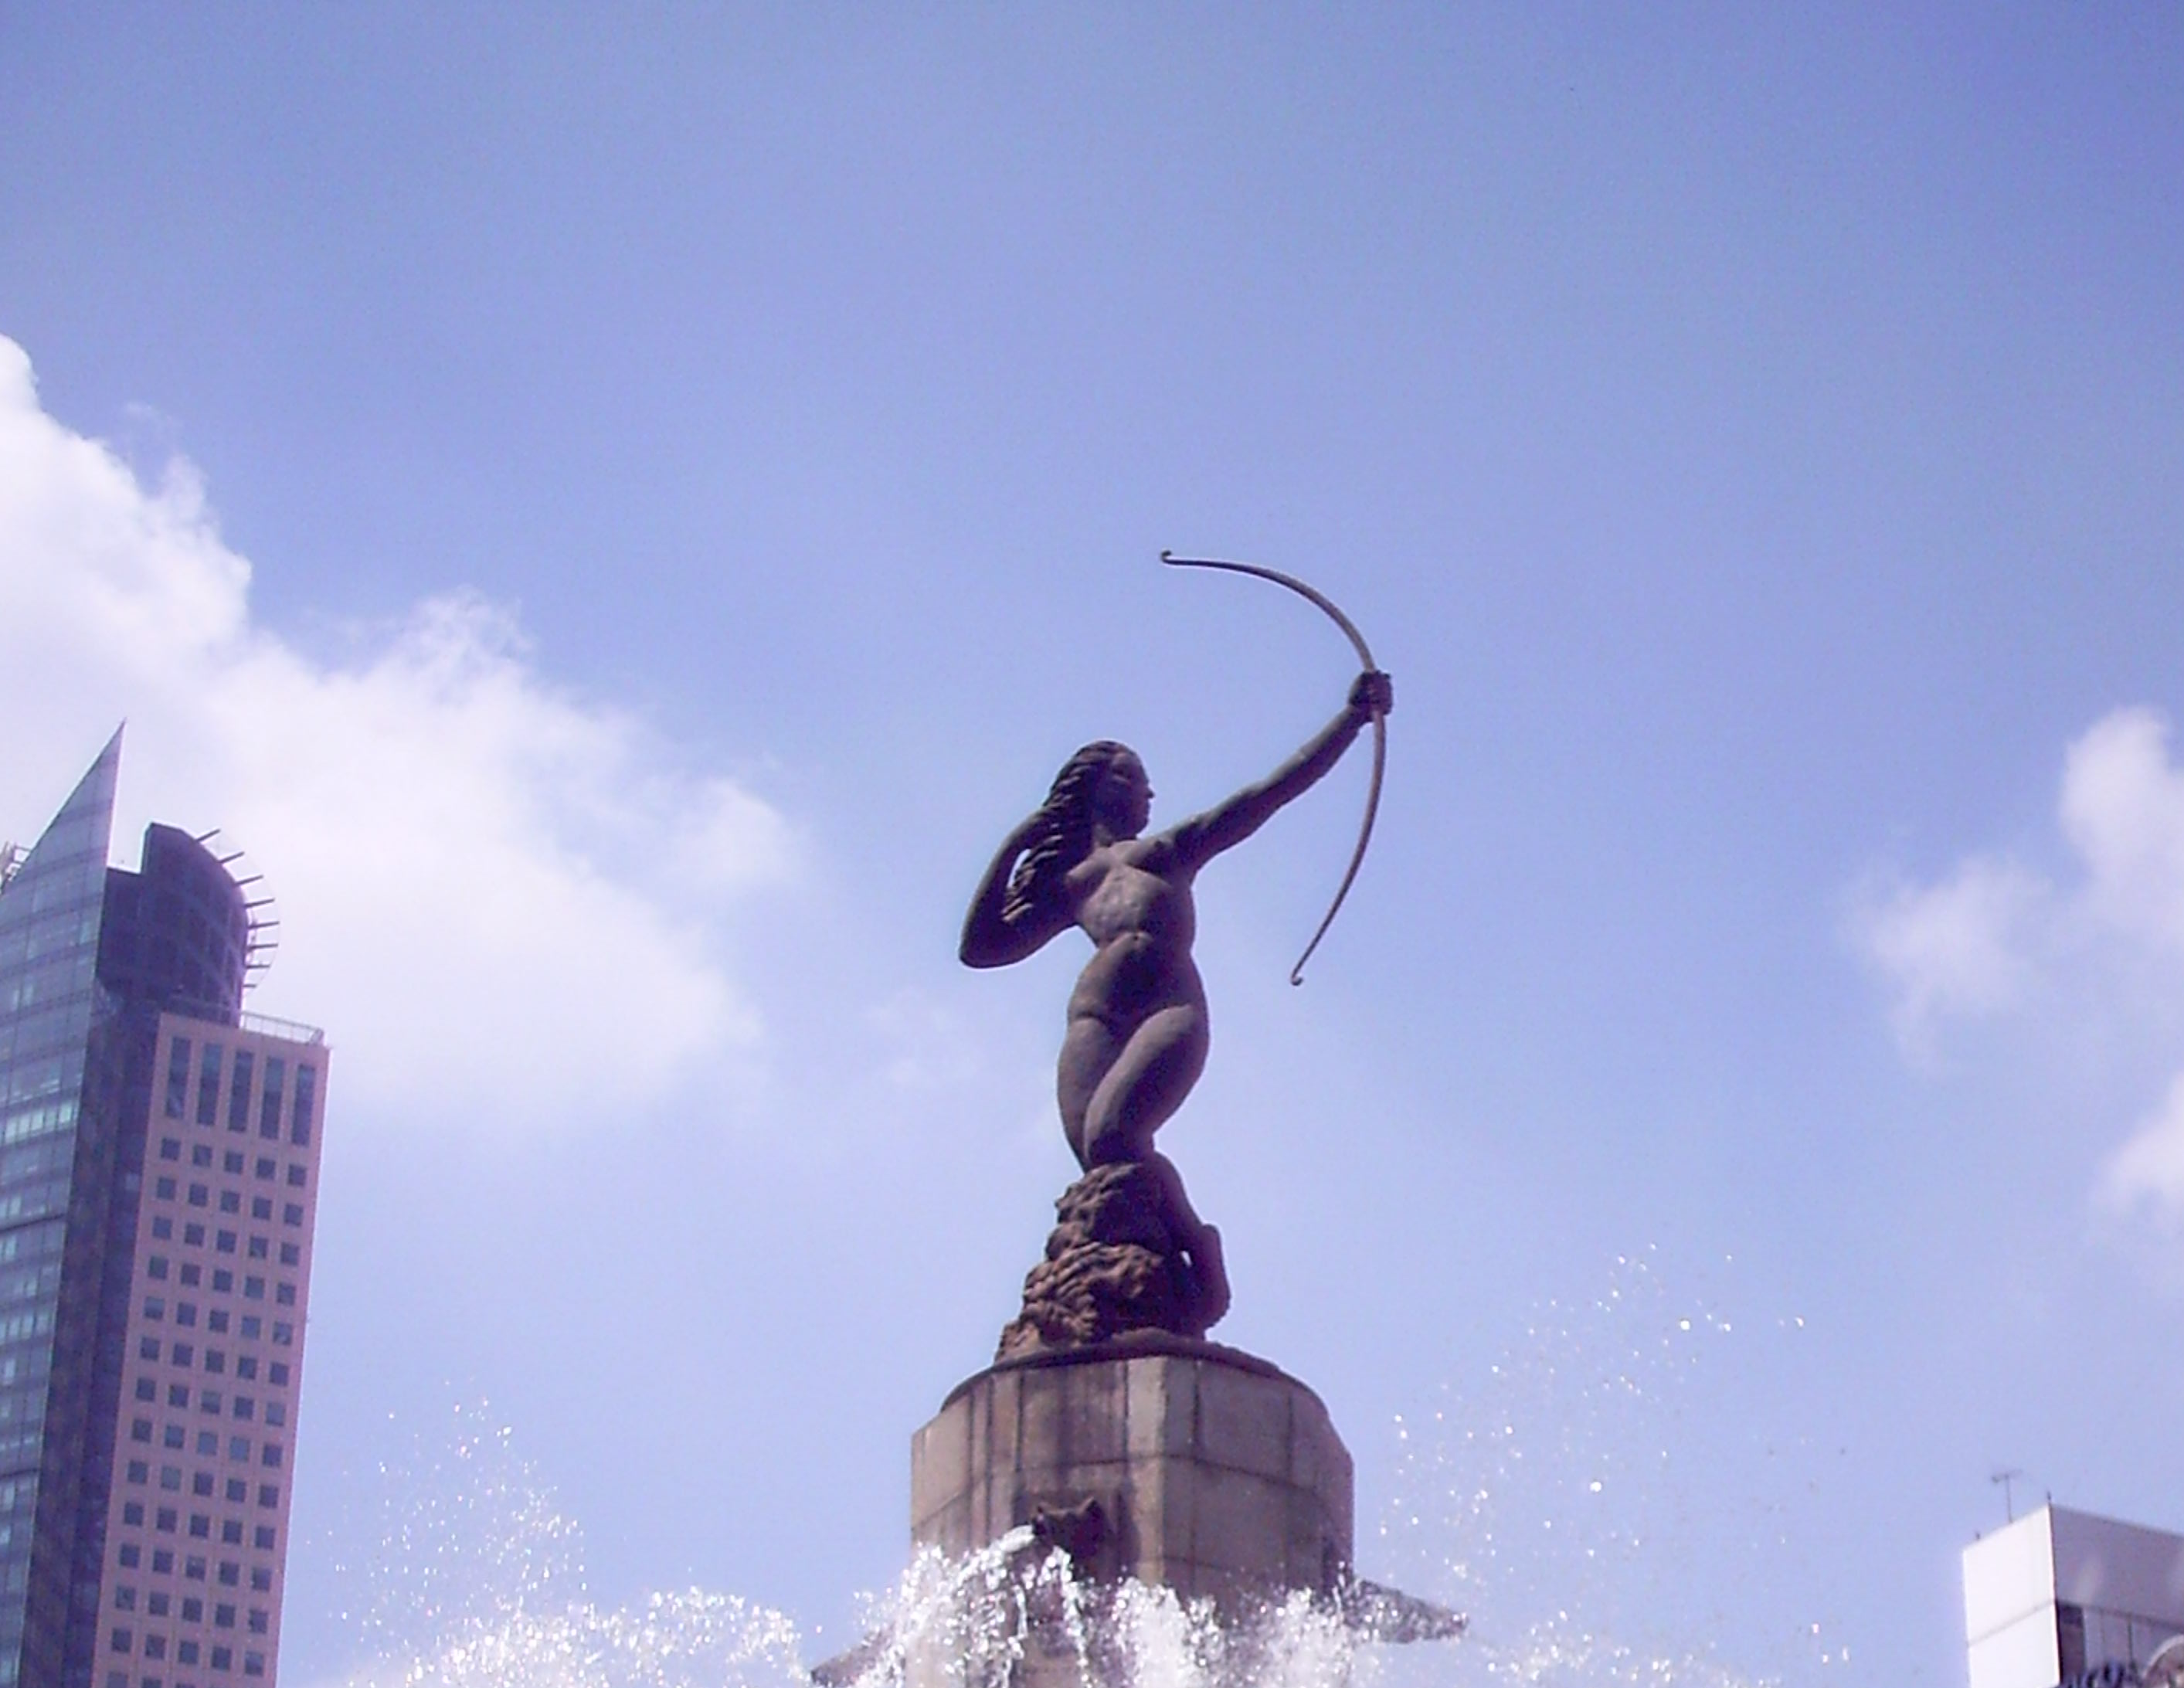

¿Que pretendo yo de ti?
debes saber, que de ti, no pretendo nada
pretendo que sepas que eres amada

Slide 3
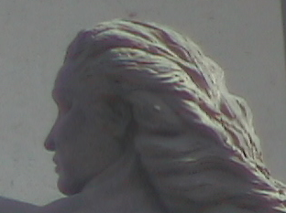
pretendo de ti un pensamiento,
una palabra, una sonrisa, una mirada

Slide 4
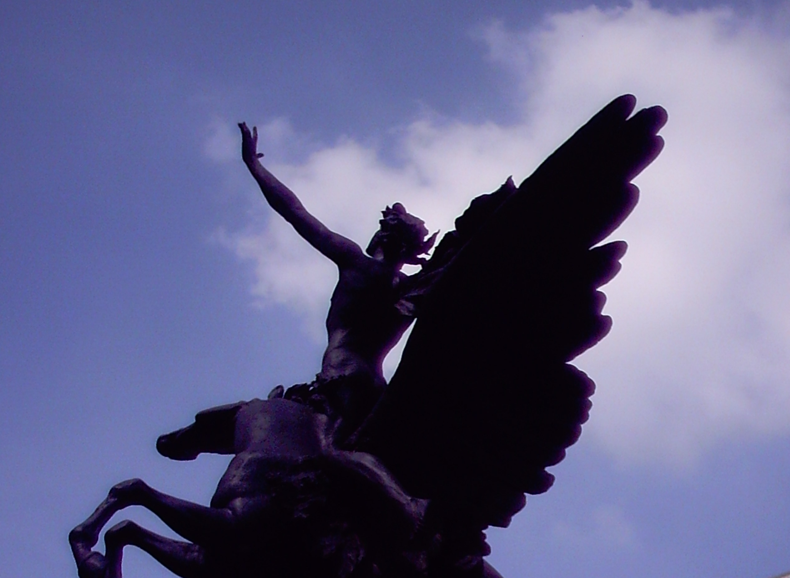
Es como querer volar sin tener alas,
es pretender decir lo que nadie ha dicho,
es pretender escribir lo que nadie ha escrito,
es pretender decir lo que núnca has escuchado,
es pretender tocar tu corazón con las palabras,

Slide 5
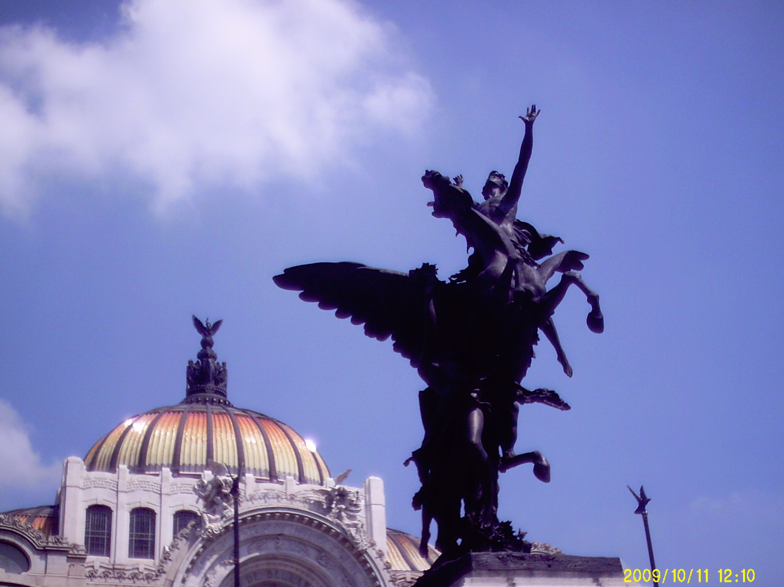
es como querer tocar el cielo con las manos,

Slide 6
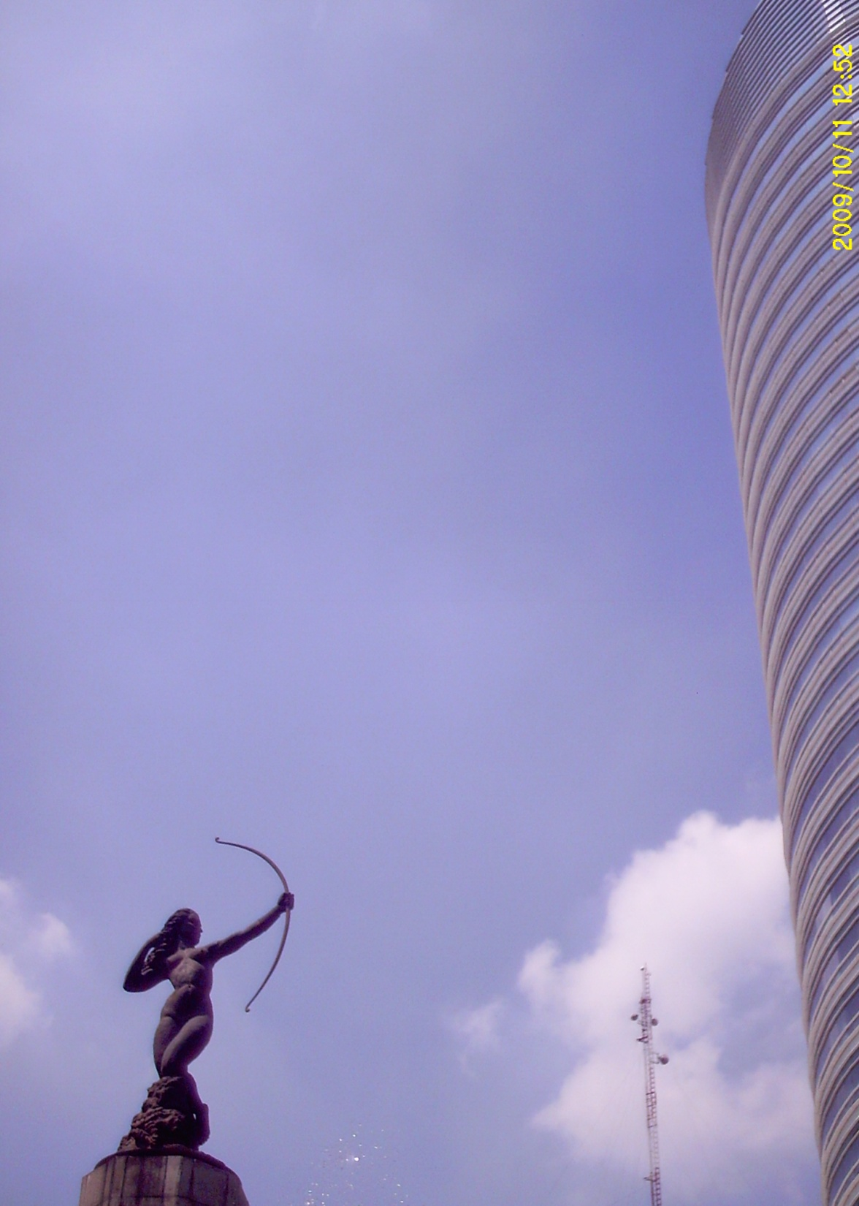
Es disparar una flecha al horizonte,
deseando en tu corazón hacer diana.

Slide 7
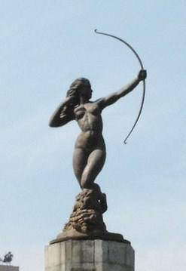
Que pretendo yo de ti?
sabe que nada

Slide 8
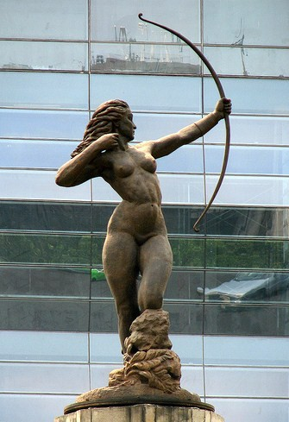
una palabra, una sonrisa,

Slide 9
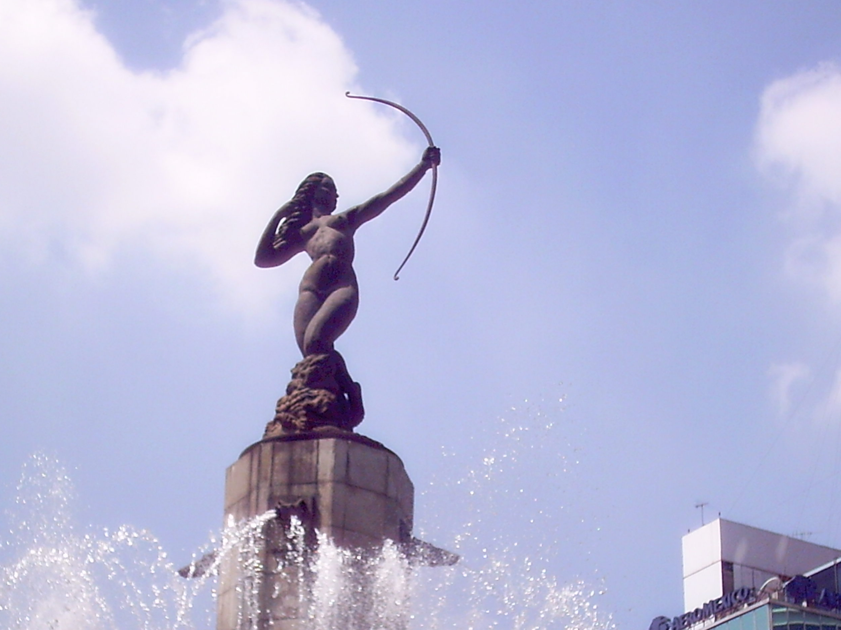
un pensamiento, una mirada.

Slide 10



Accede a la sección que desees desde aquí:
Propia Creación
De la Red
Dedicatorias | Eróticos | Fechas Especiales
Graciosos | Historia y Arte | Lugares
Naturaleza y Ciencias | Política | Reflexión
Salud | Románticos | Religiosos
Dedicatorias | Eróticos | Fechas Especiales
Graciosos | Historia y Arte | Lugares
Naturaleza y Ciencias | Política | Reflexión
Salud | Románticos | Religiosos
Si deseas recibir pps periódicamente en tu correo electrónico subscríbete aquí:

